Slide 1




CHÀO MỪNG các em đến với
MÔN TIN HỌC lớp 5
BÀI 5: LUYỆN TẬP VỀ THỦ TỤC
( SGK Trang 102 )

Slide 2
MỤC TIÊU BÀI HỌC
Luyện tập các kiến thức đã học về viết, lưu lại và sử dụng thủ tục trong Logo.
Rèn luyện thói quen sử dụng thủ tục trong viết chương trình Logo.

Slide 3

C. HOẠT ĐỘNG ỨNG DỤNG, MỞ RỘNG
Viết chương trình gồm một hoặc nhiều thủ tục vẽ các hình sau:

Slide 4
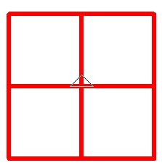
Hình 1
50
50
- Hình 1 được tạo bởi 4 hình vuông con.
- Mỗi hình vuông con có độ dài cạnh bằng 50 bước.
50
50
50
50
50
50

Slide 5
THỦ TỤC VẼ HÌNH 1
Bước 1: Thủ tục vẽ 1 hình vuông con.
to hinhvuong
Repeat 4 [FD 50 RT 90]
end
Bước 2: Thủ tục vẽ hình 1.
to hinh1
Repeat 4 [hinhvuong RT 90]
end

Slide 6


Hình 2
50
Hình 2 được tạo bởi 6 lá cờ.
Mỗi lá cờ được tạo bởi cán cờ dài 150 bước và hình vuông con có cạnh dài 50 bước.
150

Slide 7
THỦ TỤC VẼ HÌNH 2
Bước 1: Thủ tục vẽ 1 lá cờ.
to laco
FD 150
Repeat 4 [FD 50 RT 90]
Bk 150
end
Bước 2: Thủ tục vẽ hình 2.
to hinh2
Repeat 6 [laco RT 360/6]
end

Slide 8
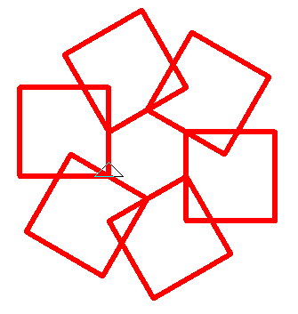
Hình 3
Hình 3 được tạo bởi hình lục giác.
Tại mỗi đỉnh của lục giác là 1 hình vuông.
Độ dài cạnh hình vuông gấp đôi độ dài cạnh lục giác.

Slide 9
THỦ TỤC VẼ HÌNH 3
Bước 1: Thủ tục vẽ hình vuông tại đỉnh lục giác.
to hinhvuong
Repeat 4 [FD 100 RT 90]
end
Bước 2: Thủ tục vẽ hình 3.
to hinh3
Repeat 6 [hinhvuong FD 50 RT 60]
end

Slide 10
GHI NHỚ
Khi cần vẽ lặp lại một hình nào đó nhiều lần, em nên lập thủ tục tạo riêng hình đó.
Khi vẽ một đối tượng gồm vài hình đơn giản hay tạo hình trang trí, ta có thể sử dụng một hoặc vài thủ tục.

Slide 11

CHÚC CÁC EM CHĂM NGOAN HỌC GIỎI !
Hẹn gặp lại các em

